Slide 1
AICar
小组成员：畅雅雯 2015202004 水治禹 2015202008
姚 菁 2015202031 任可欣 2015202037
2017.11.05

Slide 2
Content
前期准备
线路重建
上阶段问题解决
本阶段实现功能
程序导入
未来展望

Slide 3
前期准备
• 重新调试之前搭建的小车
• 二次购买面包板、面包线、电池等材料
• 下载链接蓝牙的APP
• 下载[Arduino](https://www.arduino.cc)，用于向arduino 板导入控制程序
• 下载蓝牙串口控制APP，用于连接AICar上的BT06 Bluetooth

Slide 4
线路重连
• 改变上阶段电池马达的连接方式，通过驱动板连接马达和面包板。
• 利用与Uno板之间的连接通过程序控制小车的运行。
• 蓝牙板通过连线、面包板与驱动板和Arduino板相连
• 实现手机连接蓝牙，控制小车的运行。

Slide 5
上阶段问题解决
• 左右轮转速不均衡
- 导入程序，调整车轮转速对应的代码，是两轮的速度一致达到直线行走的目的。
• 接入外接电源之后，小车无法稳定行驶
- 重新分析连接线路，更换新电池，驱动力充足。

Slide 6
上阶段问题解决
• 蓝牙发送指令无效并接收到来自小车的乱码
- 修改蓝牙连接的线路，尝试更换其他端口，使得蓝牙能正
确连接。
• arduino板接入电源后，发出警报声
- 后来发现是马达的运作声音，单接Arduino板是没有声音
的。重连线路后，arduino板能够正常运行。

Slide 7
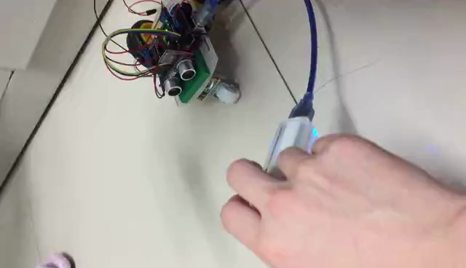
本阶段实现功能
• 能够使用手机操纵小车的前进、后退、左右转功能

Slide 8
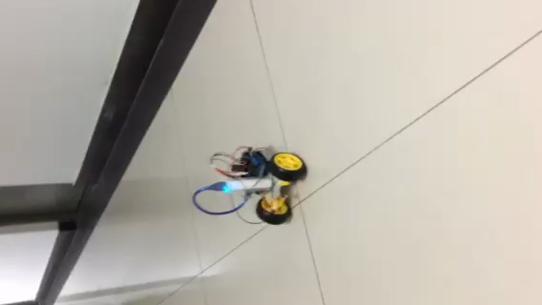
本阶段实现功能
• 能够自动行驶并且躲避障碍物，返回与障碍物之间的距离

Slide 9
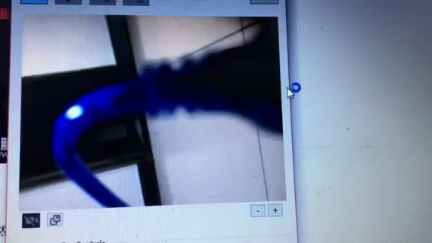
本阶段实现功能
• 能够搭载手机，实时传输小车所到达位置的路况。

Slide 10
未来展望
1、预设想：“循迹小车”——为小车搭建跑道，利用传感器控制小车自动沿轨道运行。
2、结合图像识别相关技术，处理小车传送回来的影像。
3、提高小车的质量，减少小车运行出错。

Slide 11
Thank you！

